Slide 1


EPSI Lyon
Projet Multithreading
Simulation du jeu de la vie
Nicolas RICHARD

Slide 2
Sujet d’étude
Implémentation d’une version parallèle d’une simulation du jeu de la vie, un automate cellulaire imaginé par John Horton Conway en 1970
Une cellule morte possédant exactement trois voisines vivantes devient vivante (elle naît).
Une cellule vivante possédant deux ou trois voisines vivantes le reste, sinon elle meurt.
Avancement

Slide 3
Conception
Développé en C++11 & Qt 4.3
Répartie en 4 classes et une interface Qt Designer
Matrix
Implémentation optimisée maison
Utilities
Optimisations & raccourcis généraux pour C++
Grid
Grille/Population servant de modèle
Rendu visuelle
GOFScene
Avancement

Slide 4
OpenMP vs Pthreads Place au code
OpenMP
#pragma omp parallel for lors de l’application des règles
#pragma omp critical pour le nombre de cellules à compter
Pthread
Chaque thread s’occupe d’une bande de la matrice
Lecture/écriture concurrente mais l’écriture se fait sur la population à venir
Avancement

Slide 5
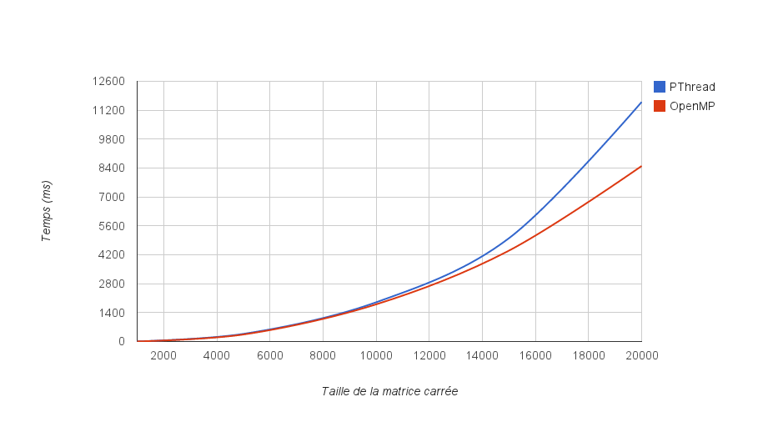
Benchmarks Influence de la taille de la matrice sur le temps d’exécution (sur 8 cœurs, dont 4 « hyper-threadé »)
Pour une génération
Avancement

Slide 6
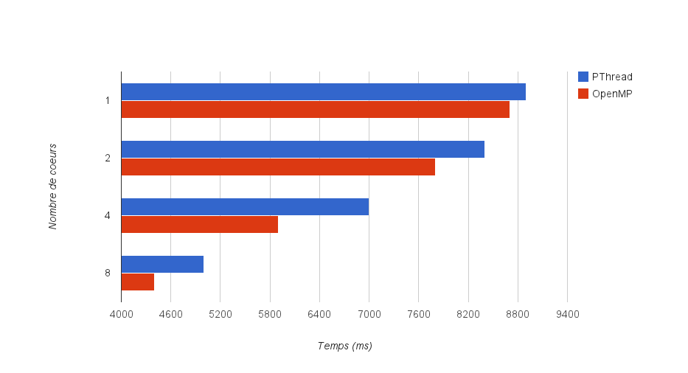
Benchmarks Influence du nombre de cœurs sur le temps d’exécution (sur une matrice carrée de taille 15000)
Pour une génération
Avancement

Slide 7
Conclusion
Même moins bon, Pthreads reste assez efficace
Optimisations suffisantes pour l’affichage de façon fluide d’une matrice 1500*1500 (30 images par seconde, soit moins de 33 ms à chaque mise à jour de l’interface obligatoire)
Différents axes à explorer :
Une interface permettant de changer entre OpenMP/Pthreads
L’ajout par glisser/déposer de modèles pré-établis
Détection des cycles stoppant alors la simulation (mais imprévisible a priori)
Avancement

Slide 8
Démonstration
Tous, à vos shells !

